Slide 1

Chào mừng các con đến với tiết tiếng việt

Slide 2

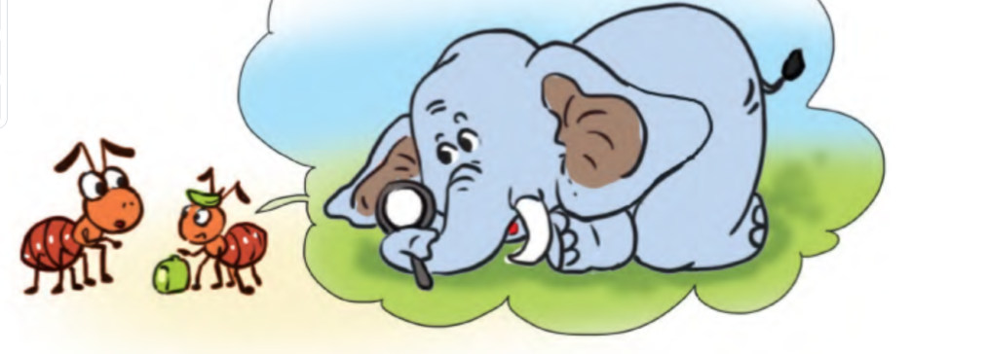

Slide 3
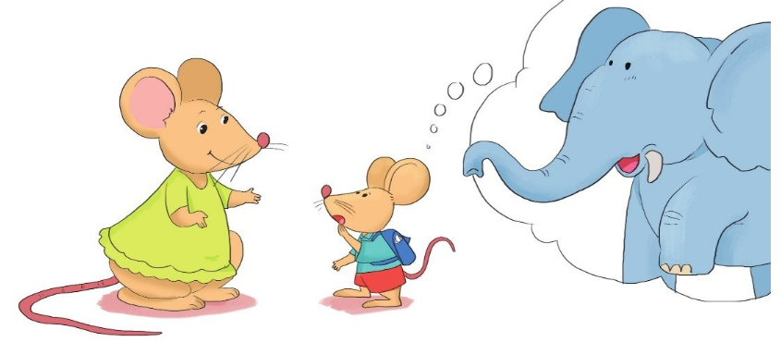
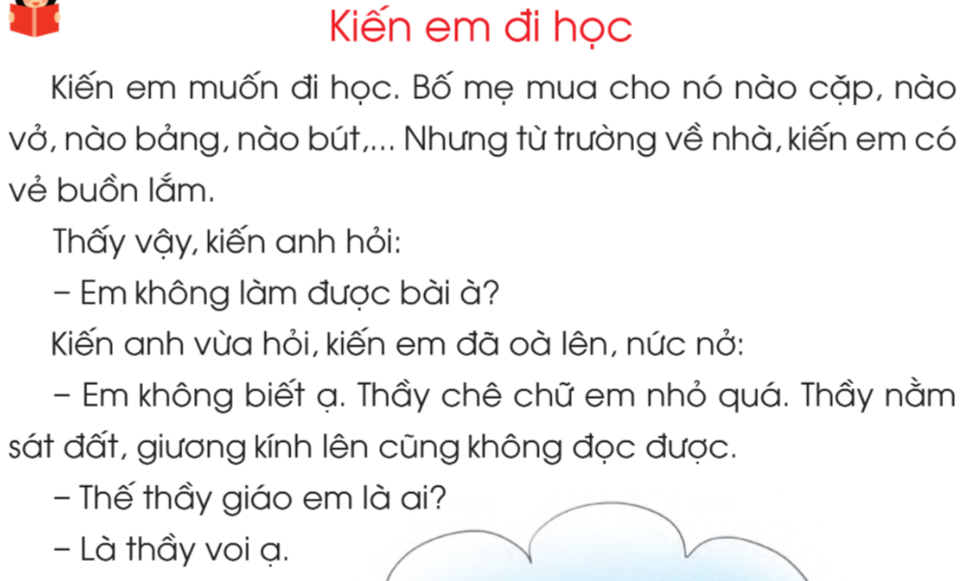

Slide 4
1
2
3
4
5
6
7
8
9
10
11

Slide 5
1
2

Slide 6
1. Vì sao từ trường trở về, kiến em rất buồn?
Vì thầy chê chữ kiến em nhỏ quá.

Slide 7
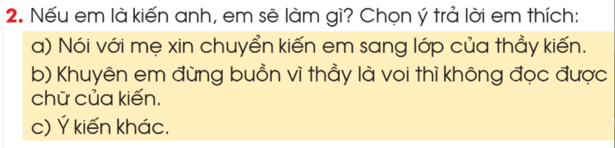

Slide 8
3. Nói lời kiến em xin phép mẹ cho chuyển sang lớp của thầy kiến.
Mẹ ơi, mẹ xin phép thầy giáo voi cho con chuyển sang lớp của thầy giáo kiến nhé. Thầy giáo kiến mới đọc được chữ của con mẹ ạ.

Slide 9


